Slide 1
Министерство образования Московской области Региональная система повышения квалификации ГАОУ СПО МО «ГПК» Итоговый практико-значимый проект Тема: «Применение проектной деятельности в начальной школе как одно из направлений внеурочной работы» по курсу кафедрального учебного модуля « Организация внеурочной деятельности в образовательных учреждениях в рамках реализации ФГОС НОО». Выполнила : слушатель КПК Смирнова Татьяна Петровна, учитель начальных классов МОУ «Васильевская ООШ» Серпуховской район Научный руководитель: к.п.н. Крылова О.Ю. Серпухов, 2014г.

Slide 2
Актуальность проектной деятельности сегодня осознается и педагогами и учащимися. ФГОС нового поколения требует использования в образовательном процессе технологий деятельностного типа, методы проектно-исследовательской деятельности определены как одно из условий реализации основной образовательной программы начального общего образования. Современные развивающие программы начального образования включают проектную деятельность в содержание различных курсов и внеурочной деятельности.
2

Slide 3
Цели: применение проектной деятельности в начальной школе как одно из направлений внеурочной деятельности
Задачи:
- изучить и проанализировать научно-методическую литературу и нормативно-правовые документы по теме;
-создать условия для организации внеурочной деятельности по проектной работе; -организовать системную работу по внеурочной деятельности с обучающимися начальных классов в проектной деятельности; - определить УУД учащихся по проектной деятельности; - проанализировать результативность эффективность и перспективность данного направления.
3

Slide 4
Этапы проектной деятельности
Организационный:(август 2011года) изучение и анализ научно-методической литературы по проектной деятельности, создание условий реализации проекта.
Содержательный: (2011-2015гг. ) внедрение в практическую деятельность учителя систему организации внеурочной деятельности по проектной работе.
Результативный: (май 2015год) анализ, результативность, перспективность проектной деятельности.
4

Slide 5
Форма работы: внеклассные занятия, работа детей в группах, парах, индивидуальная работа, работа с привлечением родителей.
Методы: беседа, игра, практическая работа, самостоятельная работа, защита исследовательских работ, мини-конференция, консультация.
Этапы создания проекта:
I этап: «Погружение» в проблему (выбор и осознание проблемы) II этап: Сбор и обработка информации III этап: Разработка с варианта решения проблемы: актуальность и важность данной проблемы; анализ разнообразной информации; программа действий. IV этап: Реализация плана действий (проекта) V этап: Подготовка к защите проекта VI этап: Презентация проекта VII этап: Рефлексия (самоанализ и самооценка проделанной работы, свои впечатления).
5

Slide 6
Сформированность УУД
Познавательные УУД: умение искать и выделять необходимую информацию, применять методы информационного поиска, в том числе с помощью компьютерных средств.
Коммуникативные УУД: умение оформлять свои мысли в устной форме; умение планировать учебное сотрудничество с учителем и сверстниками, определять цели, функции участников, способов взаимодействия.
Регулятивные УУД: умение определять цель деятельности; формируем умение определять успешность своего задания в диалоге с учителем;
формируем умение оценивать учебные действия в соответствии с поставленной задачей.
6

Slide 7
Содержание программы 2 класс
Что такое исследование (2ч)
Исследование, исследователь, исследовательская задача (проблема). Знакомство с понятиями. Корректировка детских представлений о том, что они понимают под словом “исследование”. Коллективное обсуждение вопросов о том, где использует человек свою способность исследовать окружающий мир:
Как выбрать тему исследования (2ч)
Ответы на вопросы - что мне интересно больше всего? чем я хочу заниматься больше всего? чем я чаще всего занимаюсь в свободное время? и др. Выбор интересной идеи. Темы исследования - фантастические, экспериментальные, теоретические. Выбор темы исследовательской работы. Обоснование выбранной темы.
Цель и задачи исследования (2ч)
Ответ на вопрос - зачем я провожу исследование. Цель указывает общее направление движения, задачи описывают основные шаги. Формулирование целей и задач исследования.
Гипотеза исследования (2ч)
Предположение, рассуждение, догадка, суждение, гипотезы-предположения. Слова – помощники – предположим, допустим, возможно, что, если… Проблема, выдвижение гипотез.
Организация исследования (2ч)
Формы и методы организации исследовательской деятельности. Вклад каждого участника группы в работу. Составление рабочего плана исследования.
Поиск информации (книги, журналы, Интернет, кино- и телефильмы по теме исследования, взрослые, друзья) (4ч)
Отбор и анализ литературы по выбранной теме. Работа с литературой, Интернет. Источники получения информации: таблицы, графики, диаграммы, картосхемы, справочники, словари, энциклопедии и другие; правила работы с ними. Особенности чтения научно- популярной и методической литературы.
Технология проектной деятельности
с обучающимися 2 класс
Что такое исследование (2ч)
Исследование, исследователь, исследовательская задача (проблема). Знакомство с понятиями. Корректировка детских представлений о том, что они понимают под словом “исследование”. Коллективное обсуждение вопросов о том, где использует человек свою способность исследовать окружающий мир:
Как выбрать тему исследования (2ч)
Ответы на вопросы - что мне интересно больше всего? чем я хочу заниматься больше всего? чем я чаще всего занимаюсь в свободное время? и др. Выбор интересной идеи. Темы исследования - фантастические, экспериментальные, теоретические. Выбор темы исследовательской работы. Обоснование выбранной темы.
Цель и задачи исследования (2ч)
Ответ на вопрос - зачем я провожу исследование. Цель указывает общее направление движения, задачи описывают основные шаги. Формулирование целей и задач исследования.
Гипотеза исследования (2ч)
Предположение, рассуждение, догадка, суждение, гипотезы-предположения. Слова – помощники – предположим, допустим, возможно, что, если… Проблема, выдвижение гипотез.
7

Slide 8
Организация исследования (2ч)
Формы и методы организации исследовательской деятельности. Вклад каждого участника группы в работу. Составление рабочего плана исследования.
Поиск информации (книги, журналы, Интернет, кино- и телефильмы по теме исследования, взрослые, друзья) (4ч)
Отбор и анализ литературы по выбранной теме. Работа с литературой, Интернет. Источники получения информации: таблицы, графики, диаграммы, картосхемы, справочники, словари, энциклопедии и другие; правила работы с ними. Особенности чтения научно- популярной и методической литературы.
Наблюдение – доступный способ добычи информации (2ч)
Наблюдение, Приспособления для наблюдений: лупы, бинокли, подзорные трубы, телескопы, микроскопы, перископы, приборы ночного видения, приборы и аппараты для наблюдения.
Эксперимент (2ч)
Эксперимент, проба, опыт. Главный метод познания. Действия с предметом исследования. План эксперимента. Результат эксперимента.
Наблюдение – доступный способ добычи информации (2ч)
Наблюдение, Приспособления для наблюдений: лупы, бинокли, подзорные трубы, телескопы, микроскопы, перископы, приборы ночного видения, приборы и аппараты для наблюдения.
8

Slide 9
Эксперимент (2ч)
Эксперимент, проба, опыт. Главный метод познания. Действия с предметом исследования. План эксперимента. Результат эксперимента.
Индивидуальное исследование (2ч)
Работа индивидуальная и коллективная. Индивидуальные консультации учителя.
Работа в паре (2ч)
Выбор темы. Распределение работы в паре.
Работа в группе (3ч)
Коллективная работа. Вклад каждого участника группы в работу. Распределение работы в группе. Выбор лидера группы.
Презентация (3ч)
Продукт проектной деятельности. Наглядный материал. Построение и размещение диаграмм, графиков, таблиц, схем и т.д. Отбор и размещение рисунков, фотографий. Приёмы презентации результатов исследовательской деятельности.
Подготовка к защите исследовательской работы (4ч)
Особенности записи исследования. Понятия. Классификация. Парадоксы. Ранжирование. Сравнения и метафоры. Выводы и умозаключения. Текст доклада. Тезисы. Схемы, чертежи, рисунки, макеты.
Защита работ (2ч)
Урок-конференция.
9

Slide 10
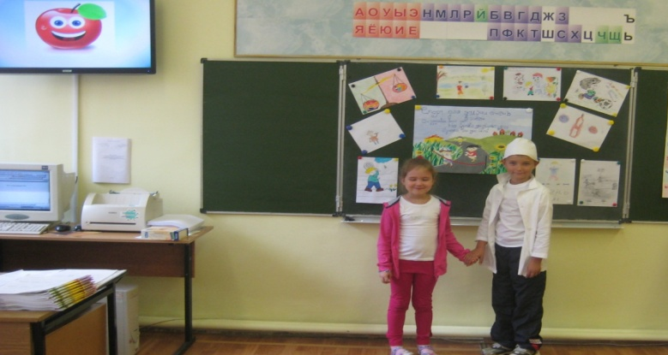
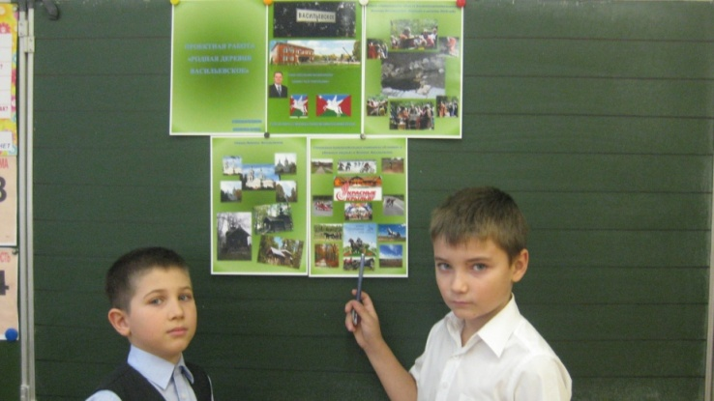
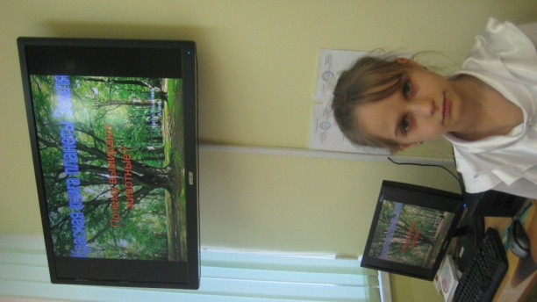
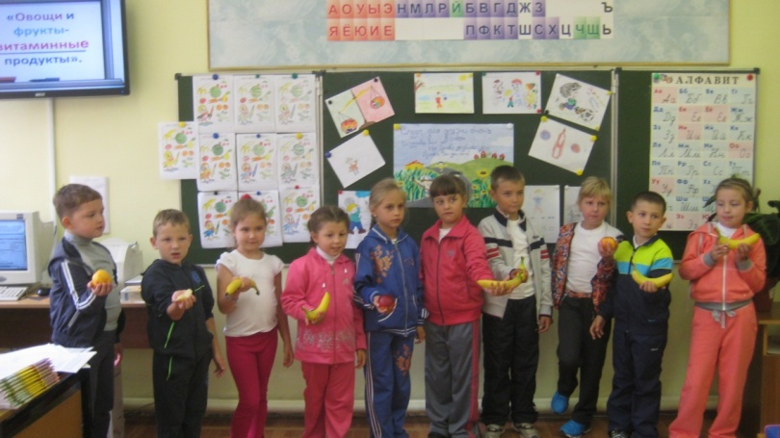
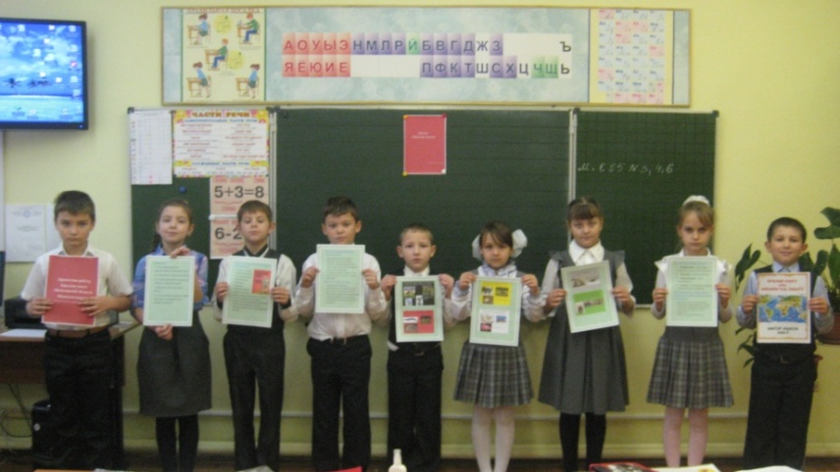
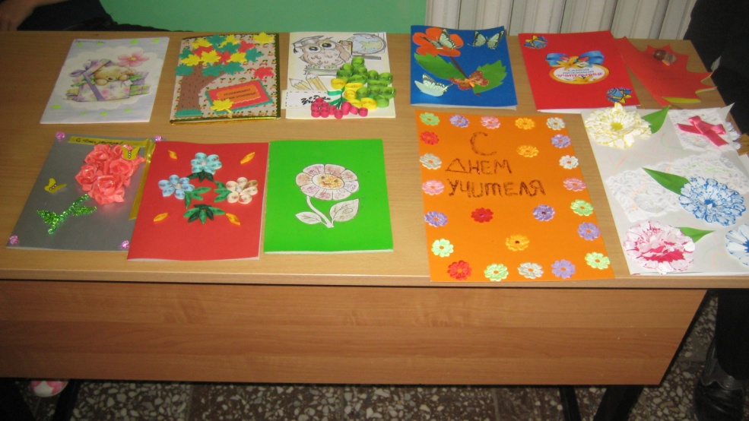
Проектная деятельность с учащимися 2 класса
10

Slide 11
Список литературы 1. Федеральный государственный образовательный стандарт начального общего образование.[Текст]/Министерства образования и науки Российской Федерации. - 2-е изд. -М.,2011г. 2 Григорьев, Д. В. Внеурочная деятельность школьников. Методический конструктор: пособие для учителя.[Текст]/Д. В. Григорьев,П. В. Степанов. - М. ,2010г. 3. Асмолов ,А. Г. Бурменская, Г. В. Володарская ,И. А. Как проектировать универсальные учебные действия в на­чальной школе. От действия к мысли: пособие для учителя.[Текст]/ А. Г. Асмолов, Г. В. Бурменская, И. А. Володарская .- 3-е изд. - М., 2011г. 4. Степанова, Е.Н. Педагогический анализ воспитательного процесса: совре­менные идеи и технологии: сб. метод, разработок .[Текст]/ Е.Н.Степанова. – М., 2010г. 5. Воронцов, А.Б. Заславский, В. М. Егоркина, С. В. Проектные задачи в начальной школе: пособие для учителя .[Текст] / А.Б.Воронцов, В. М. Заславский, С. В. Егоркина. - 4-е изд. - М., 2012г .
11

Slide 12
Вывод
Работа над проектами занимает особое место в системе образования, позволяя учащимся приобретать знания, которые не достигаются при традиционных методах обучения. Это становится возможным потому, что дети сами делают свой выбор и проявляют инициативу. Меняется роль учителя: из носителя знаний и информации, всезнающего оракула, учитель превращается в организатора деятельности, консультанта и коллегу по решению проблемы, добыванию необходимых знаний и информации из различных источников.
12

Slide 13
Министерство образования Московской области Региональная система повышения квалификации ГАОУ СПО МО «ГПК» Итоговый практико-значимый проект Тема: «Применение проектно-исследовательской деятельности в начальной школе как одно из направлений внеурочной работы» по курсу кафедрального учебного модуля « Организация внеурочной деятельности в образовательных учреждениях в рамках реализации ФГОС НОО». Выполнила : слушатель КПК Смирнова Татьяна Петровна, учитель начальных классов МОУ «Васильевская ООШ» Серпуховской район Научный руководитель: к.п.н. Крылова О.Ю. Серпухов, 2014г.
13

